Slide 1


Bài 26: LUYỆN TẬP
TIỂU HỌC HÒA NGHĨA
TOÁN LỚP 2
GV: Nguyễn Thị Mai Lan

Slide 2


Trò chơi: nhảy lò cò trên giấy

Slide 3
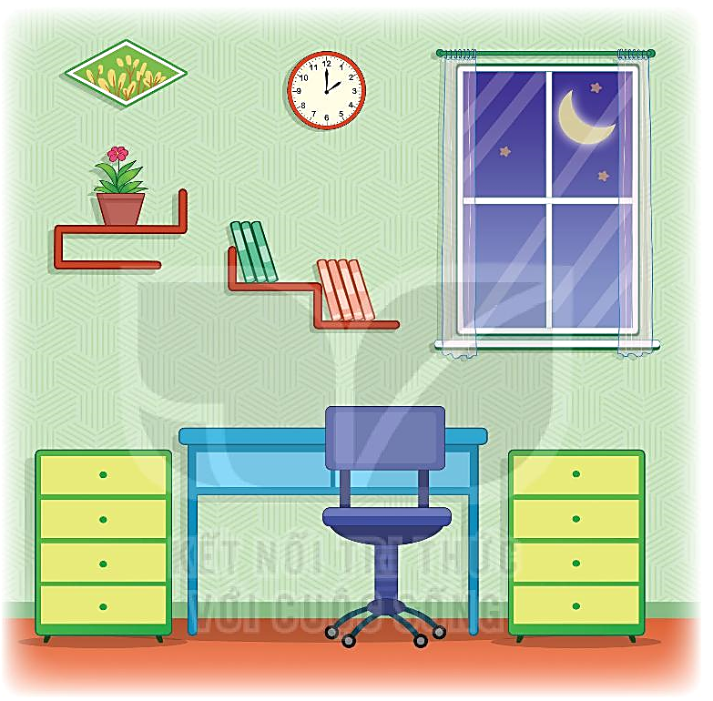
1
a) Tìm hai đồ vật có dạng đường gấp khúc.
b) Tìm hai đồ vật có dạng hình tứ giác.

Slide 4

2
Trong mỗi hình dưới đây có mấy hình tứ giác?
1
3
2

Slide 5
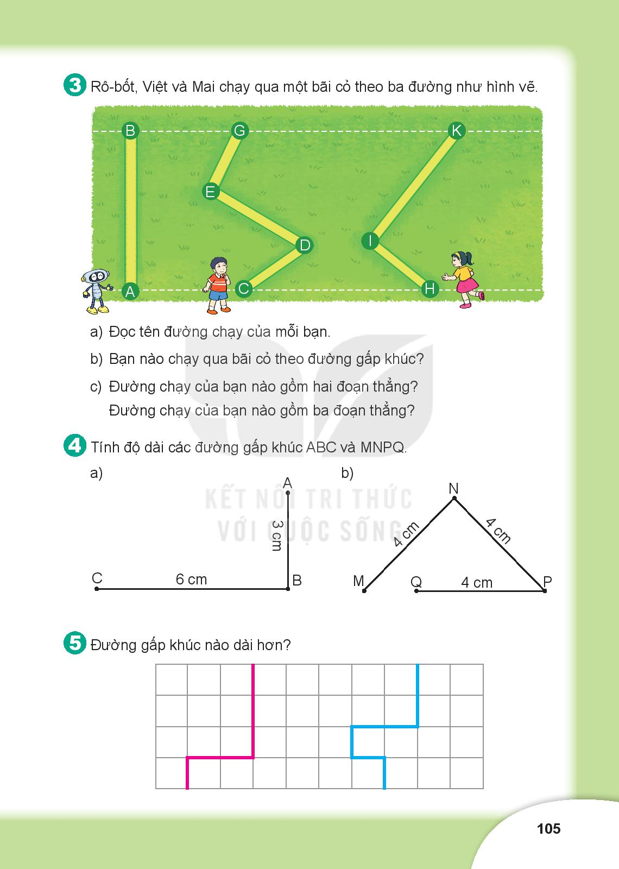
3
Rô-bốt, Việt và Mai chạy qua một bãi cỏ như hình vẽ.
Đọc tên đường chạy của mỗi bạn. Đường chạy Rô bốt là AB; đường chạy Việt là: CDEG; đường chạy Mai là: HIK
b) Bạn nào chạy qua bãi cỏ theo đường gấp khúc?
c) Đường chạy của bạn nào gồm 2 đoạn thẳng?
Đường chạy của bạn nào gồm 3 đoạn thẳng?
Đọc tên đường chạy của mỗi bạn. Đường chạy Rô bốt là AB; đường chạy Việt là: CDEG; đường chạy Mai là: HIK
Việt, Mai
Mai
Việt

Slide 6
4
Tính độ dài đường gấp khúc ABC và MNPQ
a) b)
.
.
N
A
4cm
4cm
3cm
6cm
.
4cm
.
.
.
.
Q
P
C
B
M
Bài giải
Độ dài đường gấp khúc ABC là:
3 + 6 = 9 (cm)
Đáp số: 9 cm.
Bài giải
Độ dài đường gấp khúc MNPQ là:
4 + 4 + 4 = 12 (cm)
Đáp số: 12 cm.

Slide 7
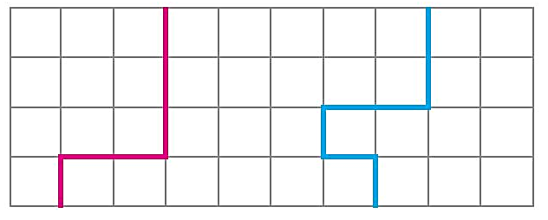
5
Đường gấp khúc nào dài hơn?
<
A
B

Slide 8
VỀ ĐÍCH

Slide 9
B
D
K
A
P
C
1
O
2
I
M
E
K
D
P
A
H
Q
C
E
3
G
B
5
N
4
I

Slide 10

Chúc các em chăm ngoan, học giỏi.

